Slide 1
Universidad Autónoma del Estado de México
Centro Universitario UAEM Valle de México
Maestría en Ciencias de la Computación
Unidad de Aprendizaje
Tecnologías y Aprendizaje
Unidad de Competencia
Tecnologías Emergentes
Elaboró:
Ivonne Rodríguez Pérez
Agosto 2019

Slide 2
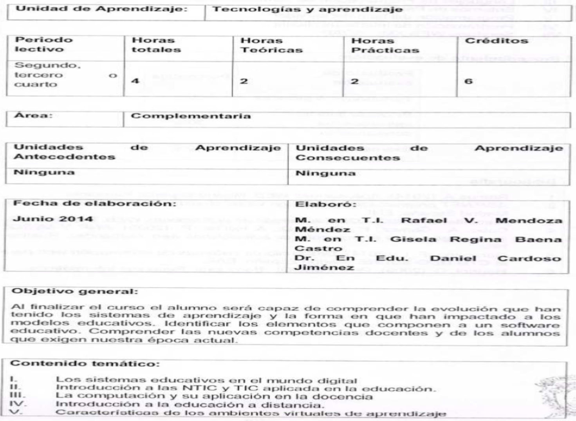

Slide 3
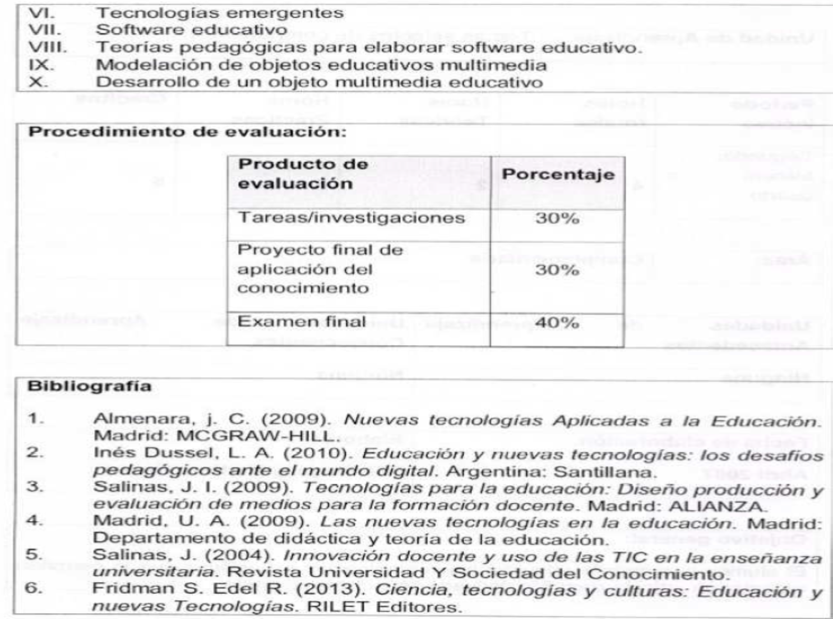

Slide 4
Unidad de competencia VI
Tecnologías Emergentes (TE)
Conocer los conceptos básicos de las tecnologías emergentes y las herramientas asociadas a ellas

Slide 5


Introducción
La utilidad de las Tecnologías de la Información y la Comunicación (TIC) como herramientas pedagógicas han sido ampliamente estudiadas, en donde surge la necesidad de una planificación didáctica para que se conviertan en recursos de mejora para la calidad educativa.

Slide 6
Introducción
Las TE son nuevas creaciones, es decir, innovaciones científicas que permite el uso de las tecnologías existentes mezcladas con las nuevas.

Slide 7

Introducción
Estas tecnologías fueron creadas como apoyo a las actividades diarias del ser humano aprovechando el avance actual de la tecnología.

Slide 8
Herramientas de las tecnologías emergentes
Herramientas de las TE
Cómputo en la nube
Inteligencia Colectiva
Nashua datos
Web colaborativa

Slide 9

Cómputo en la nube
http://blog.derecho-informatico.org/wp-content/uploads/2011/09/Definici%C3%B3n-legal-de-C%C3%B3mputo-en-la-NUbe.png

Slide 10
Ejemplos de Cómputo en la Nube
Dentro del concepto de nube se pueden encontrar herramientas para editar o crear documentos con formato procesador de texto u hoja de cálculo, o se pueden subir archivos organizados en carpetas y compartirlos con quienes sea necesario.

Slide 11
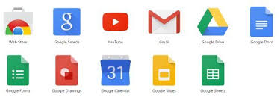
Aplicaciones de Google (ofimática)

Slide 12
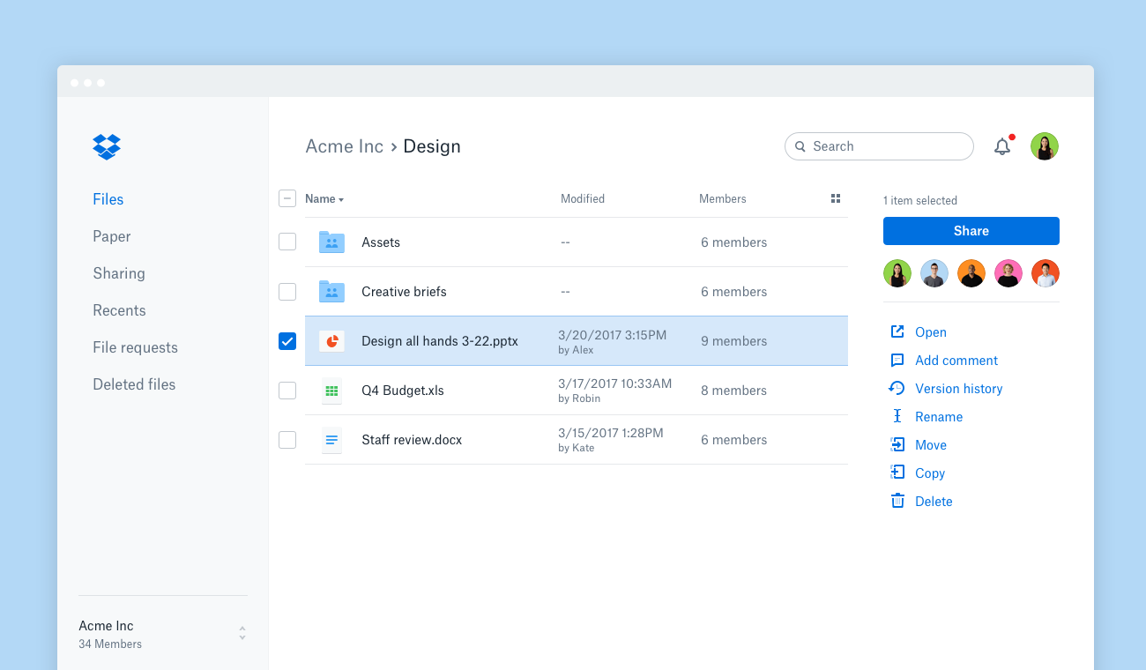
Dropbox

Slide 13
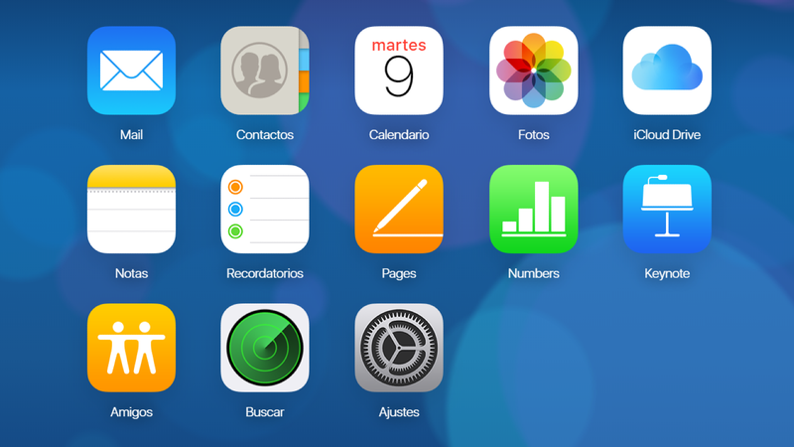
ICloud de Apple
https://www.macworld.es/cmsdata/features/3694861/configurar_icloud_cuenta-id-apple__thumb800.png

Slide 14
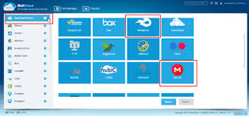
Mega, Copy, Box y MediaFire

Slide 15

Amazon WebServices

Slide 16

Google Cloud Platform
https://www.divisadero.es/wp-content/uploads/google_cloud_platform_763x447.jpg

Slide 17
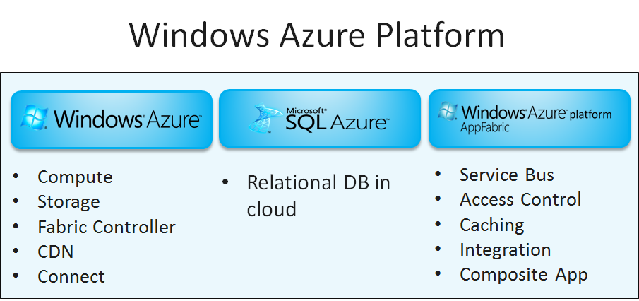
Windows Azure
https://msdnshared.blob.core.windows.net/media/TNBlogsFS/prod.evol.blogs.technet.com/CommunityServer.Blogs.Components.WeblogFiles/00/00/00/62/43/metablogapi/3124.image_2.png

Slide 18

Dataprius
https://static.comunicae.com/photos/notas/1187920/1499443661_office_dataprius.jpg

Slide 19


Inteligencia colectiva

Slide 20
Ejemplos de Inteligencia colectiva
Una forma de administrar los recursos de la inteligencia colectiva es usando Wikis, la más famosa es Wikipedia, pero existen otras como eduwikis que tienen un propósito específico.
El uso de foros o blogs también puede ser parte de la inteligencia colectiva, ya que nos permite reunir conocimiento de las personas que participan en él.

Slide 21

Google

Slide 22

Wikipedia
https://upload.wikimedia.org/wikipedia/commons/thumb/8/80/Wikipedia-logo-v2.svg/1200px-Wikipedia-logo-v2.svg.png

Slide 23

YouTube
https://static.iris.net.co/dinero/upload/images/2016/6/9/224543_1.jpg

Slide 24

Pinterest
https://i.pinimg.com/280x280_RS/a8/ef/98/a8ef985655a5b4b2b5d1dbb7b47dfc9c.jpg

Slide 25
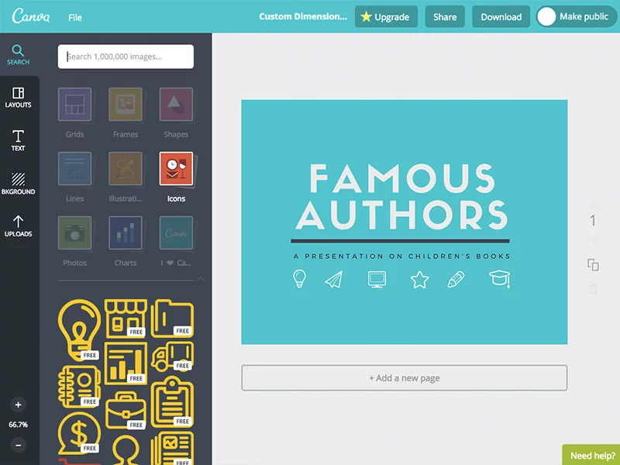
Canvas
https://about.canva.com/es_mx/wp-content/uploads/sites/3/2015/04/11-Icons_-1.jpg

Slide 26

Mashup de datos
http://www.masweb.es/wp-content/uploads/pagina-web-hibrida-385x385.png

Slide 27
Ejemplos de Mashup
Un Mashup de datos es una mezcla de tecnologías personalizada de acuerdo con las necesidades del equipo de trabajo o quizá de una sola persona.

Slide 28
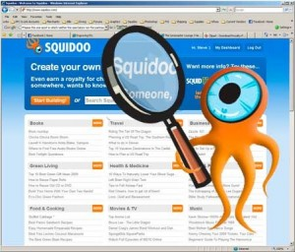
Squidoo
https://www.smartearningmethods.com/wp-content/uploads/2012/03/create-a-squidoo-lens-300x256.jpg

Slide 29
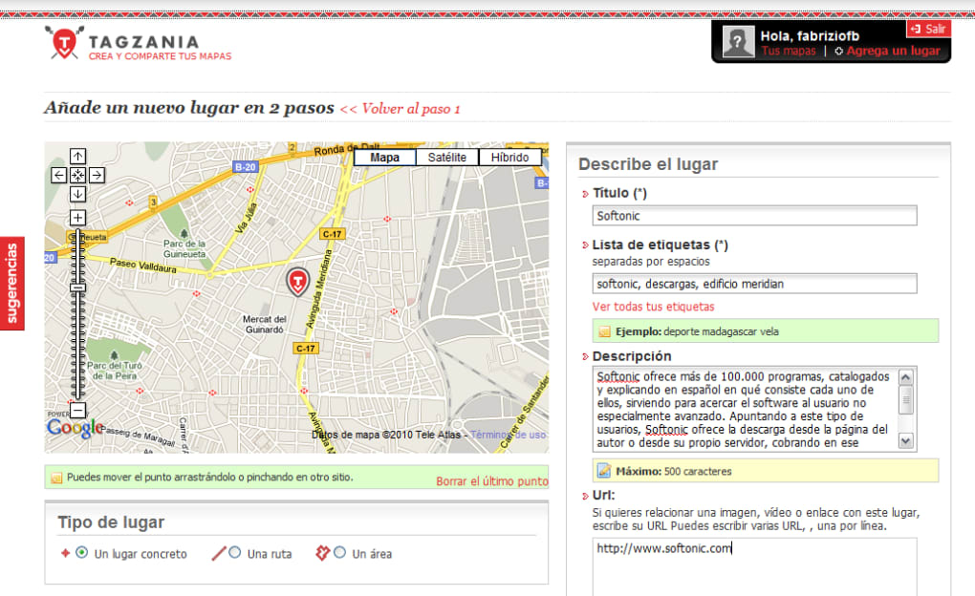
Tagzania
https://images.sftcdn.net/images/t_app-cover-l,f_auto/p/9be64264-a936-11e6-a45f-00163ed833e7/556780256/tagzania-screenshot.png

Slide 30
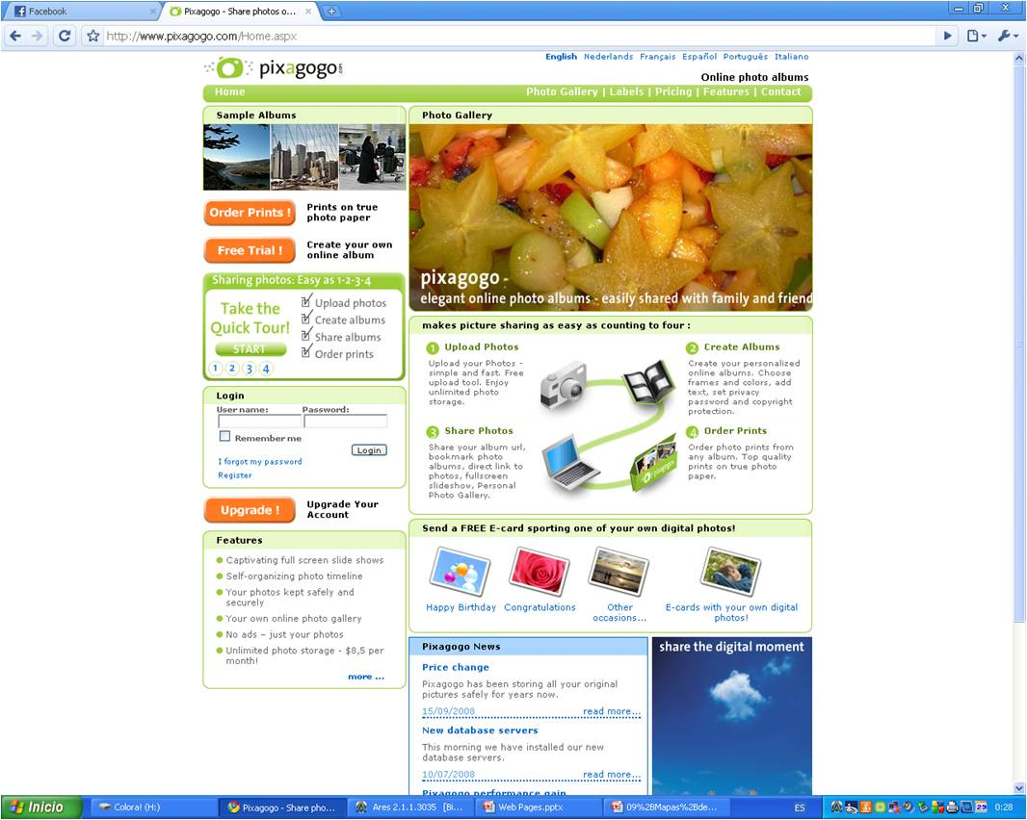
Maps de Pixagogo
http://blog.espol.edu.ec/jgcampov/files/2011/01/Imagen6.jpg

Slide 31
Web colaborativa

Slide 32
Ejemplos de la Web colaborativa
Algunas de las herramientas de la Web colaborativa son muy conocidas, como lo es Skype y Facebook. Ambos permiten compartir información.

Slide 33
Ejemplos de la Web colaborativa

Slide 34

Aplicación de las tecnologías emergentes
Las tecnologías emergentes se desarrollan siguiendo una serie de pasos, que se enlistan a continuación, con el objeto de explotar el uso de las herramientas

Slide 35
Aplicación de las tecnologías emergentes

Slide 36
Referencias
Referencias
Levicoy, D. D. (2013). TIC en Educación Superior: Ventajas y desventajas. Revista educación y tecnología, (4), 44-50.
Díaz Barriga, F. (2010). Integración de las TIC en el currículo y la enseñanza para promover la calidad educativa y la innovación. Pensamiento Iberoamericano, 7, 129-149.
Barberà, E.; Mauri, T. y Onrubia, J. (coordinadores). (2015. Cómo valorar la calidad de la enseñanza basada en las TIC. Pautas e instrumentos de análisis. Serie Tecnologías de la información y de la comunicación. Colección Crítica y Fundamentos. Barcelona, España: Grao.
Gisbert, M., & Esteve, F. (2014). Digital learners: la competencia digital de los estudiantes universitarios. La cuestión universitaria, 7(2011), 48-59.

Slide 37
Guión Explicativo
El material esta diseñado para se utilizado en la sexta unidad de competencia.
Es necesario que los alumnos realicen una investigación previa de los temas que se trataran en la sesión.
El desarrollo de la clase es con la exposición del profesor, el cual pondrá ejemplos de cada uno de los temas para que al alumno le quede lo más claro posible.
Se dejaran actividades como la realización de ensayos, mapas conceptuales y discusiones grupales
Nota. Las imágenes que no tienen fuente, fueron tomadas de las imágenes prediseñadas de power point

